Slide 1
TIẾNG VIỆT 1
Tập 1
Tuần 2
Bài 7: đ – e

Slide 2



KHỞI ĐỘNG

Slide 3

d
e
d
e
đ
ơ
đ
ơ

Slide 4
Bài 7: đ - e

Slide 5


LÀM QUEN

Slide 6
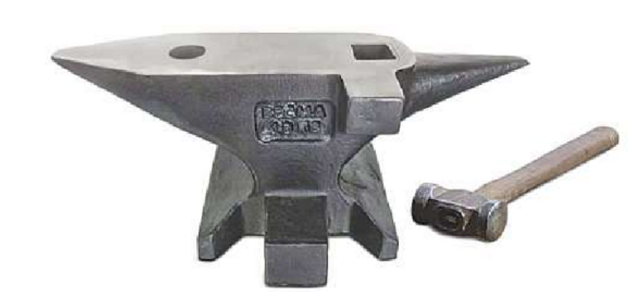
1.LÀM QUEN
đe

Slide 7
đ
e

Slide 8

BẢNG GÀI
đ
đe
e

Slide 9



đ
e

Slide 10

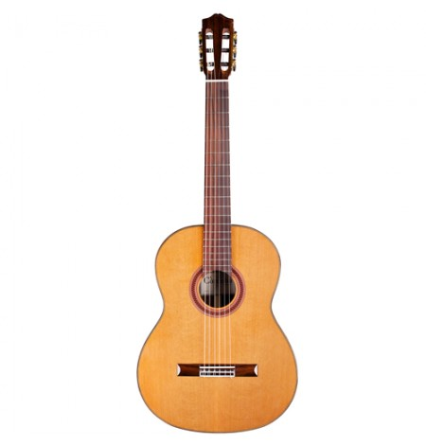

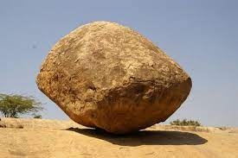
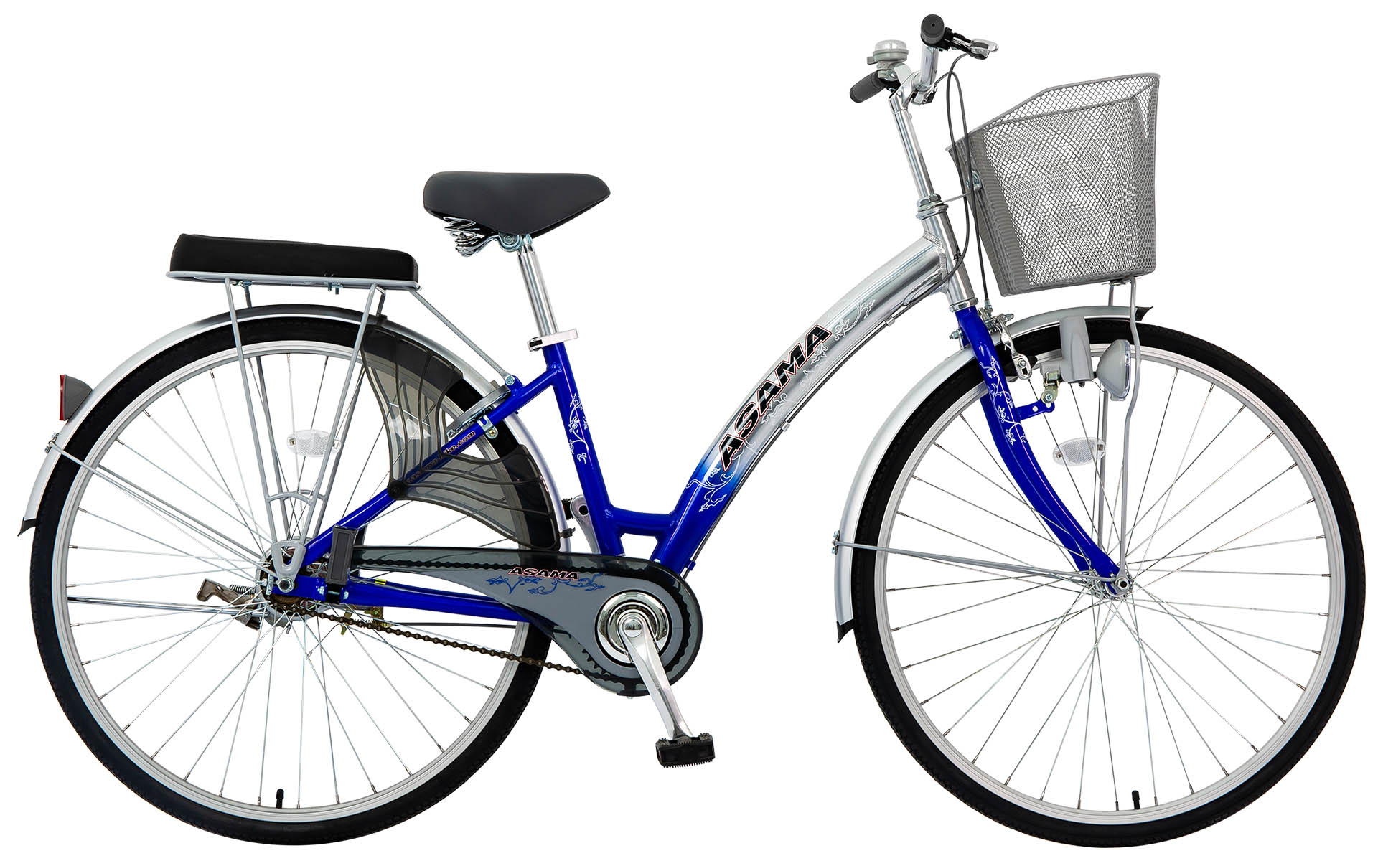
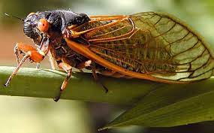
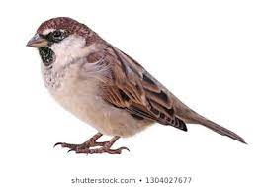


Slide 11
đ
e
sẻ
tre
đèn
đàn
đá
ve
xe

Slide 12

NGHỈ GIẢI LAO

Slide 13



TẬP ĐỌC

Slide 14
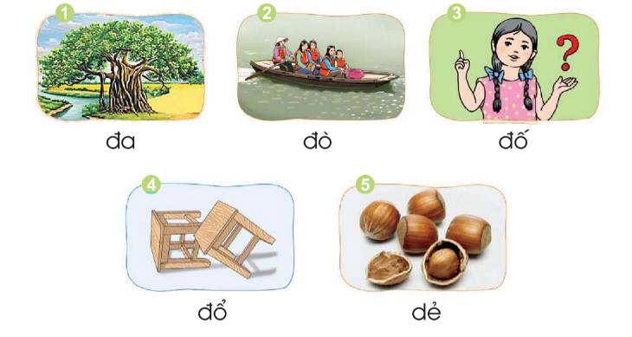
4. TẬP ĐỌC

Slide 15

TẬP
VIẾT

Slide 16
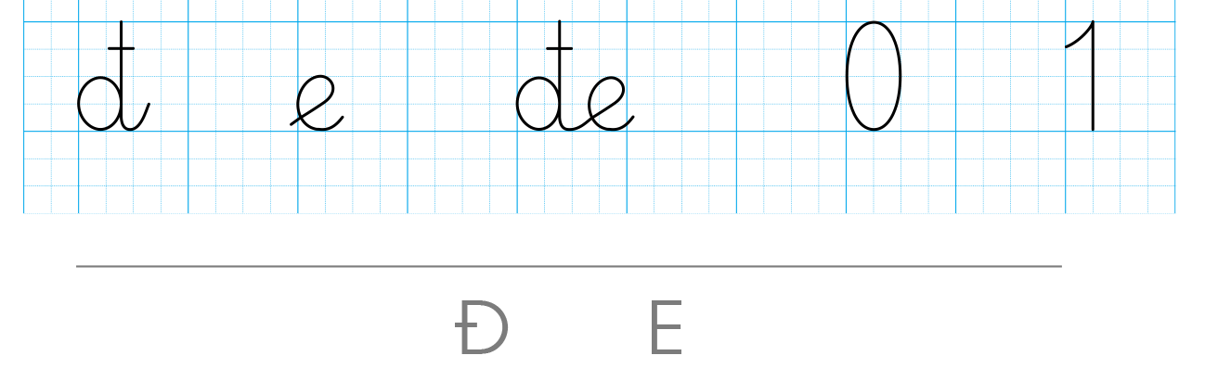

Slide 17
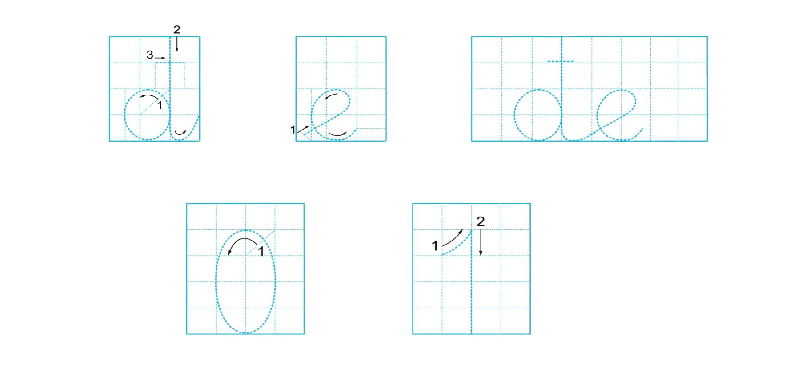
5. Tập viết

Slide 18

VIẾT BẢNG CON

Slide 19


Slide 20


Slide 21


